Slide 1
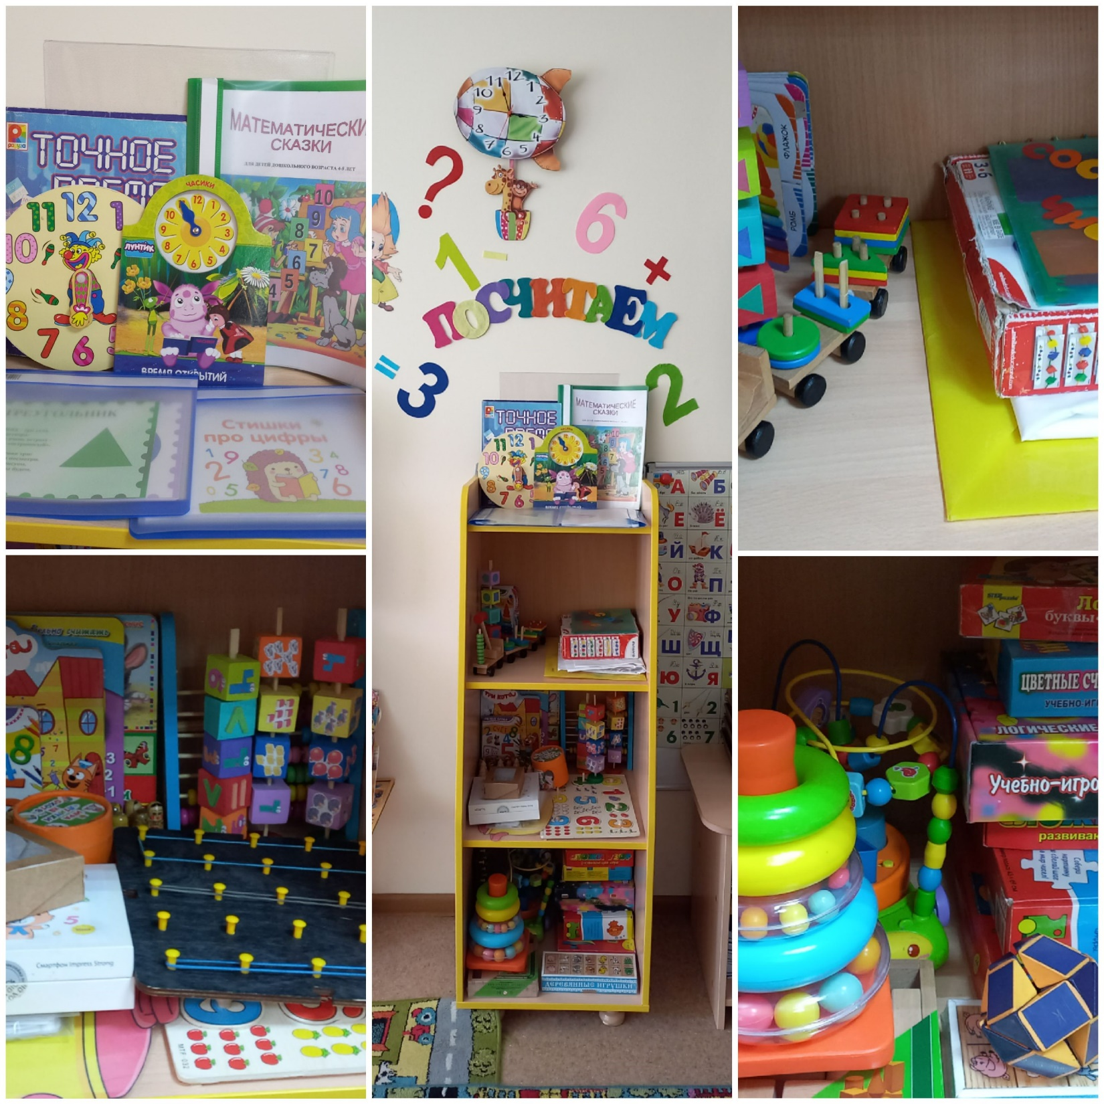
Математический уголок группы «Знатоки»

Slide 2
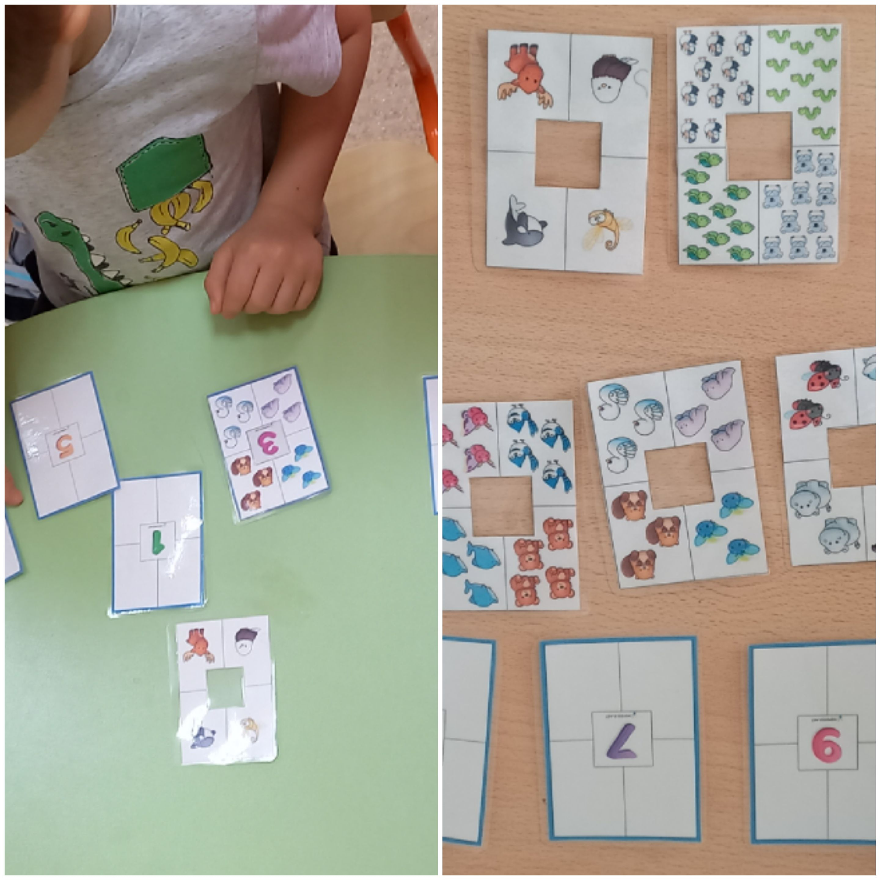
«Веселые животные» Цель: закрепление умения считать в пределах 10; соотношение количества предметов с цифрой; развитие навыков согласования числительных с сущ

Slide 3
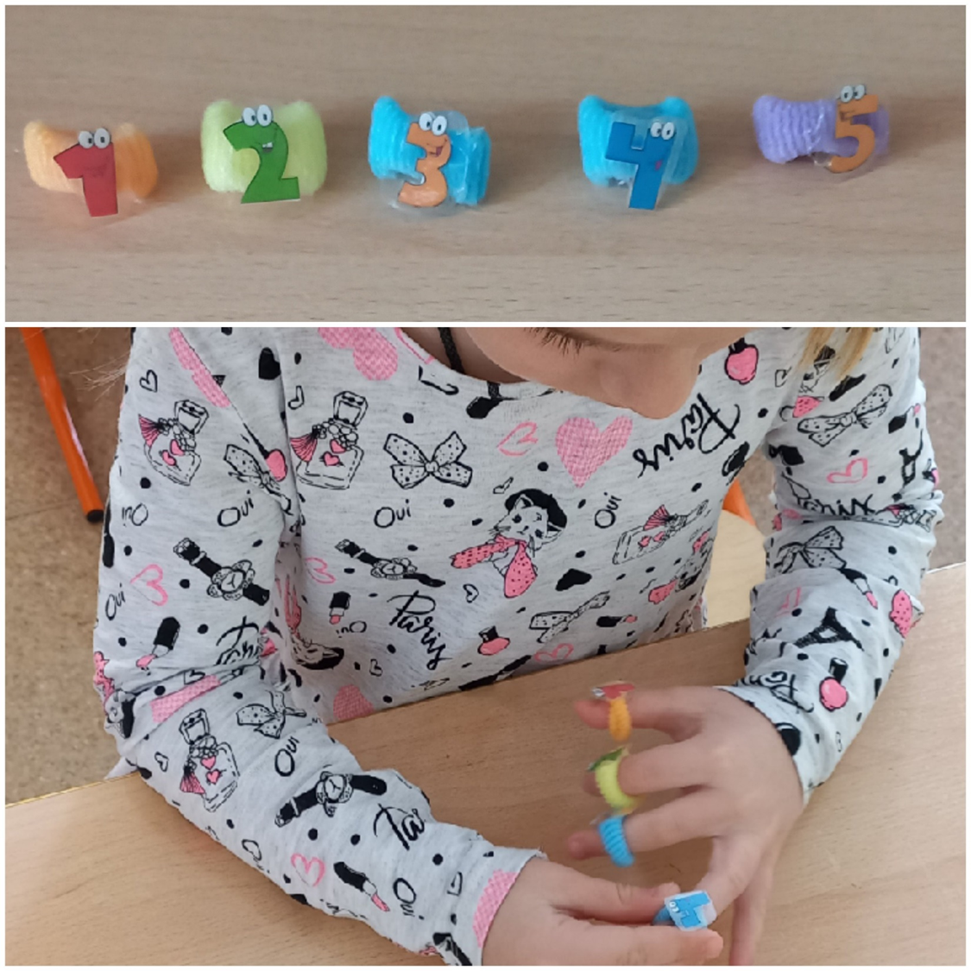
«Цифровые колечки» Цель: закреплять прямой и обратный счет в пределах 5; развитие моторики

Slide 4
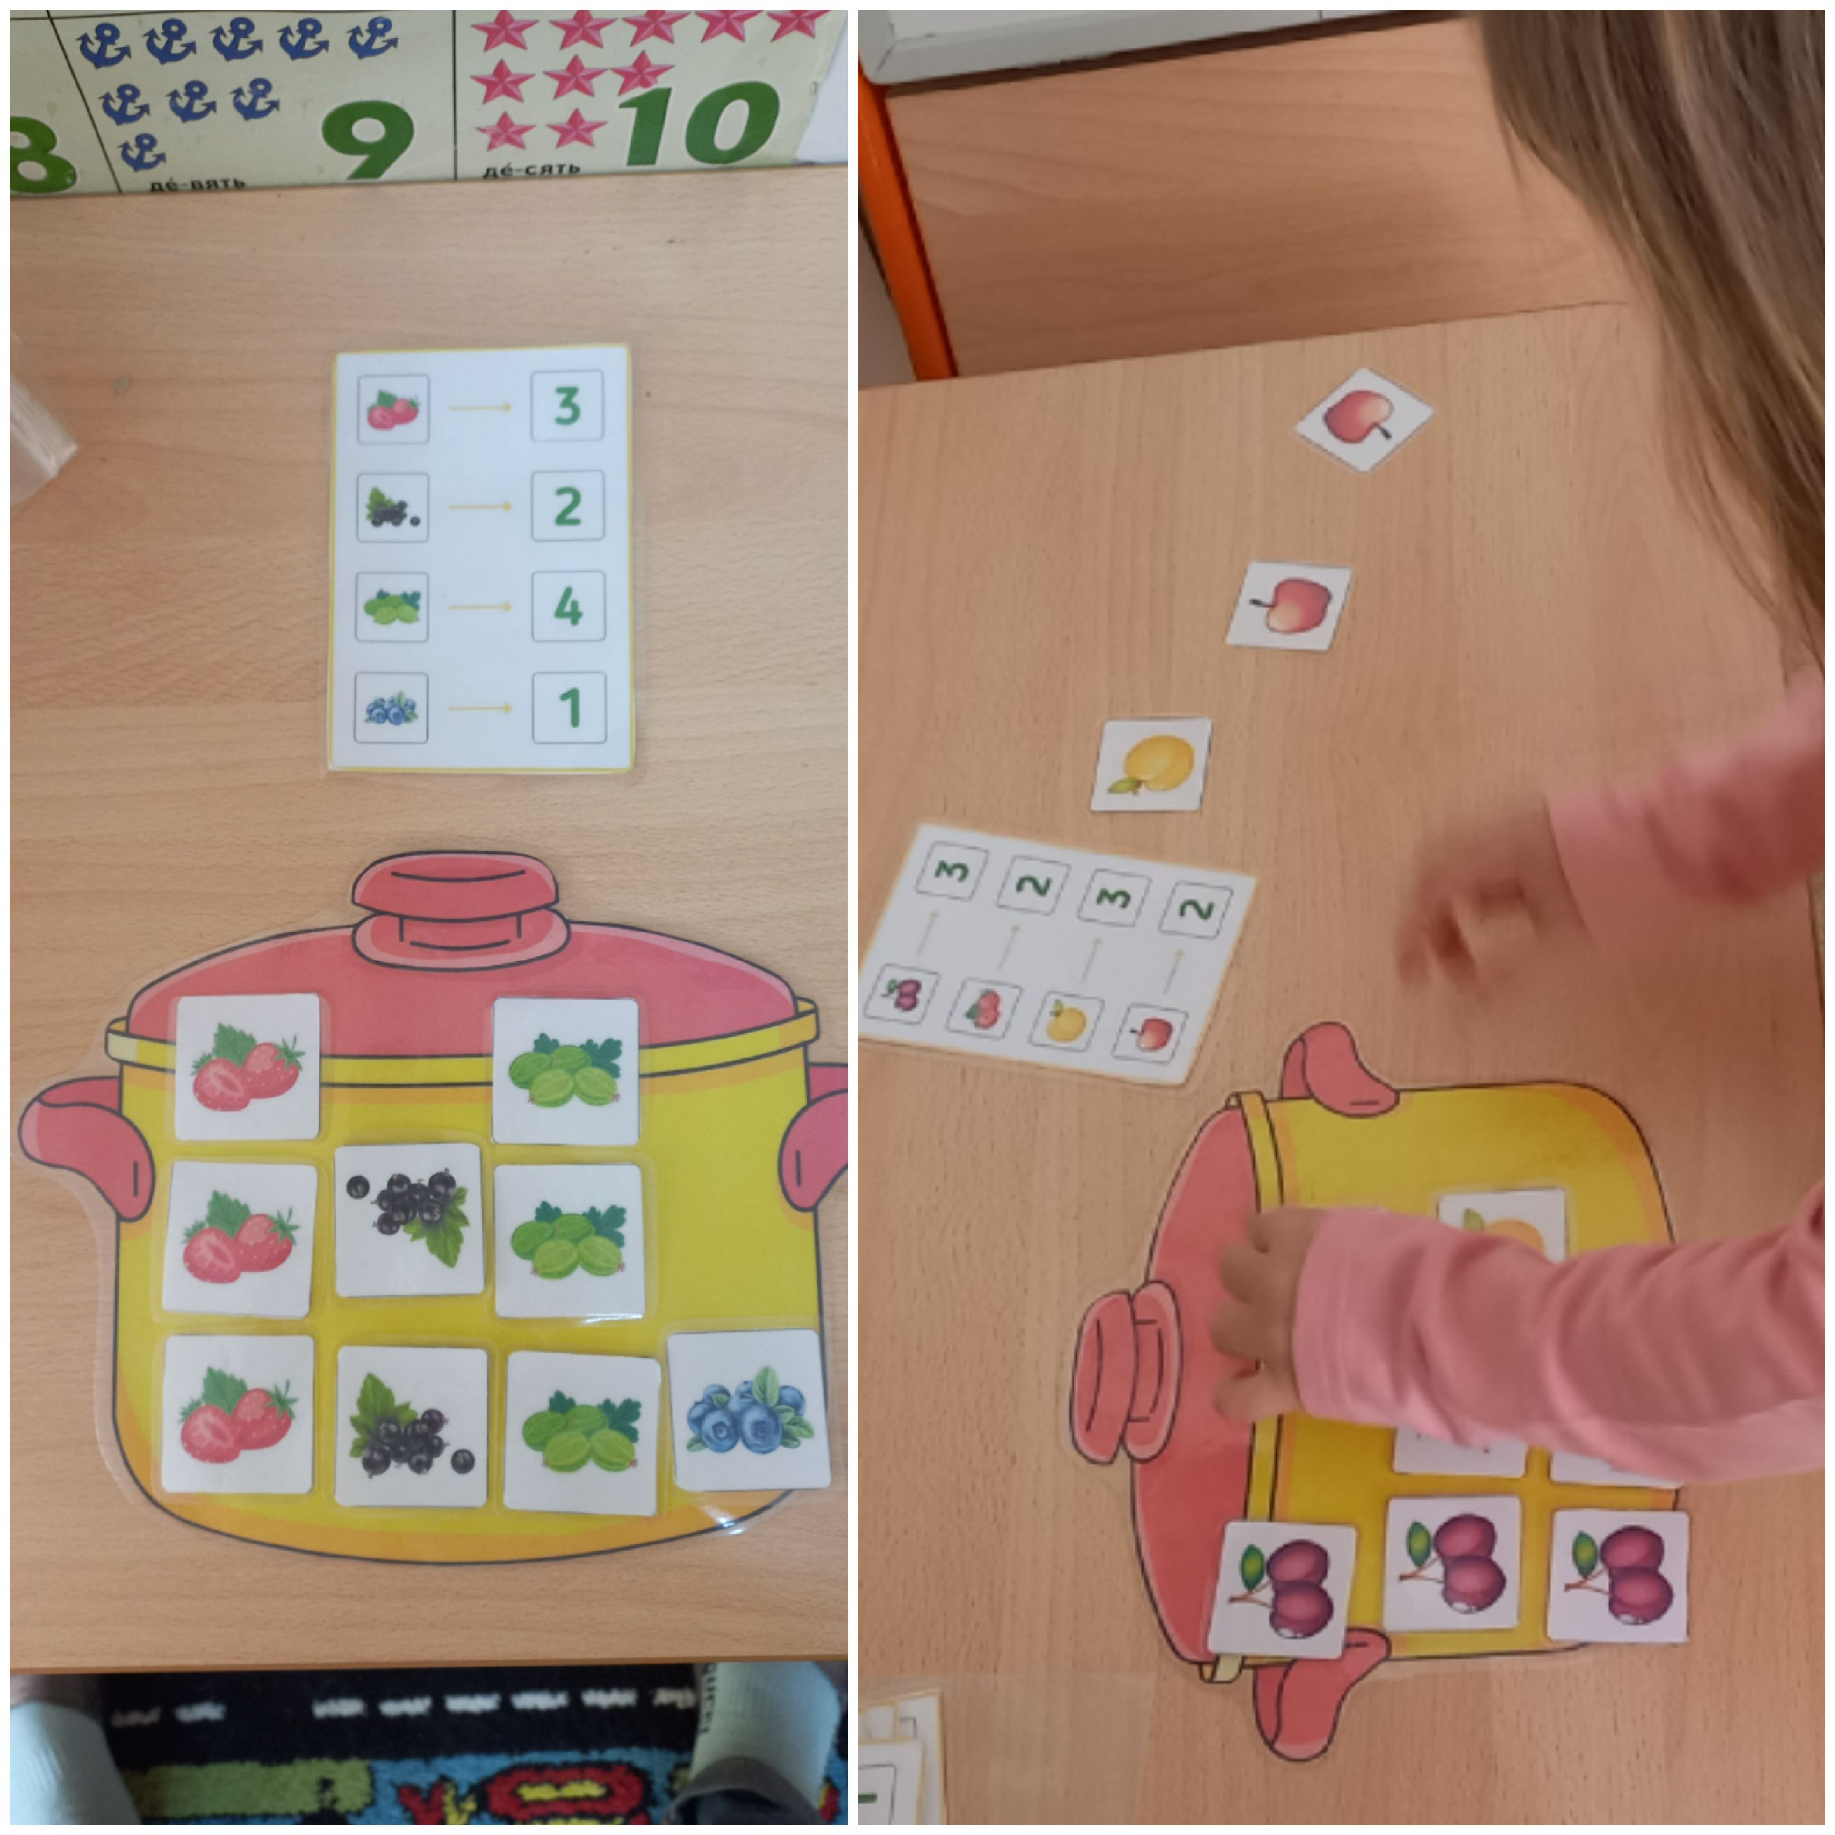
«Свари компот» Цель: Изучение цифр и счета в пределах 10; изучение и повторение названий фруктов и ягод;тренировка памяти и внимания

Slide 5
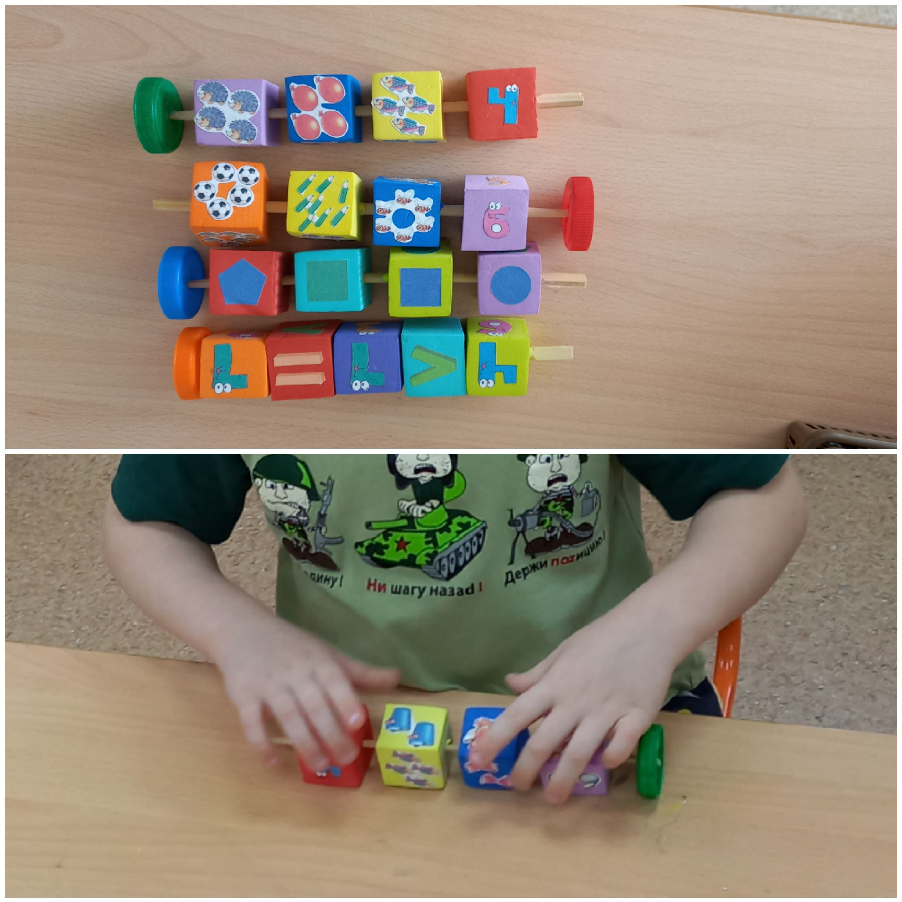
«Умные пирамидки» Цель:сопоставление количества предметов с цифрой, совмещение геометрических фигур по форме и цвету; развитие внимания, воображения, пространственного мышления, закрепление навыка употребления знаков «больше», «меньше», «равно»

